Slide 1
Roosteren van AIOS neurologie UMCG
Annebet van der Meulen, neuroloog i.o.

Slide 2
AIOS neurologie UMCG
Arts in opleiding tot specialist → neuroloog
Werk = opleiding
Officiële duur 6 jaar, doel is verkorten naar 5.5 jaar

Slide 3
AIOS neurologie UMCG
Opleidingsplan (Neuron 2) met verplichte stage onderdelen
  Algemene neurologie (verpleegafdeling en polikliniek)
  Kinderneurologie
  Intensive care
  Neurochirurgie
  Klinische neurofysiologie
  1 jaar in een perifeer ziekenhuis
  1 jaar differentiatie/verdieping

Slide 4
AIOS neurologie UMCG
Nu totaal 25 AIOS neurologie
  7 AIOS nu niet in het UMCG
  Gemiddeld 2.5 AIOS per jaar uit Enschede

Slide 5
Roosteren AIOS neurologie
Bedrijfsvoering vs opleidingseisen
  Diensten
  SEH
  Minimale bezetting op bepaalde werkplekken

Slide 6
Roosteren AIOS neurologie
Minimale bezetting is 13 AIOS
+
Dienstdoenden
Vervanging van parttimers, zwangeren, compensatie, vakantie
Verplichte onderwijsdagen
Onvoorziene uitval
Afname instroom aantal AIOS?

Slide 7
Lange termijn vs korte termijn
Dagrooster
Opleidingsschema

Slide 8
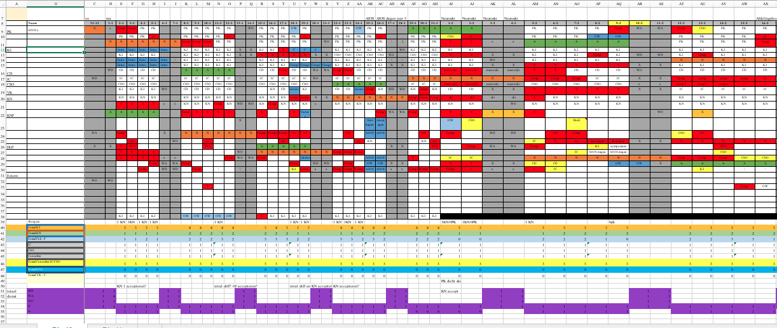
Dagrooster

Slide 9
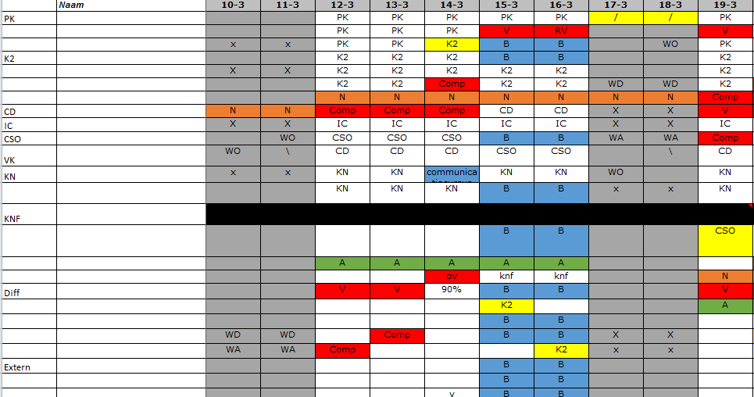
Roosteren AIOS neurologie

Slide 10
Dagrooster
Vullen van plekken voor bedrijfsvoering
Diensten
Vervanging bij afwezigheid
- Vliegende keep
- Invallen vanuit differentiatie
Te weinig AIOS om het rooster normaal
te vullen!

Slide 11
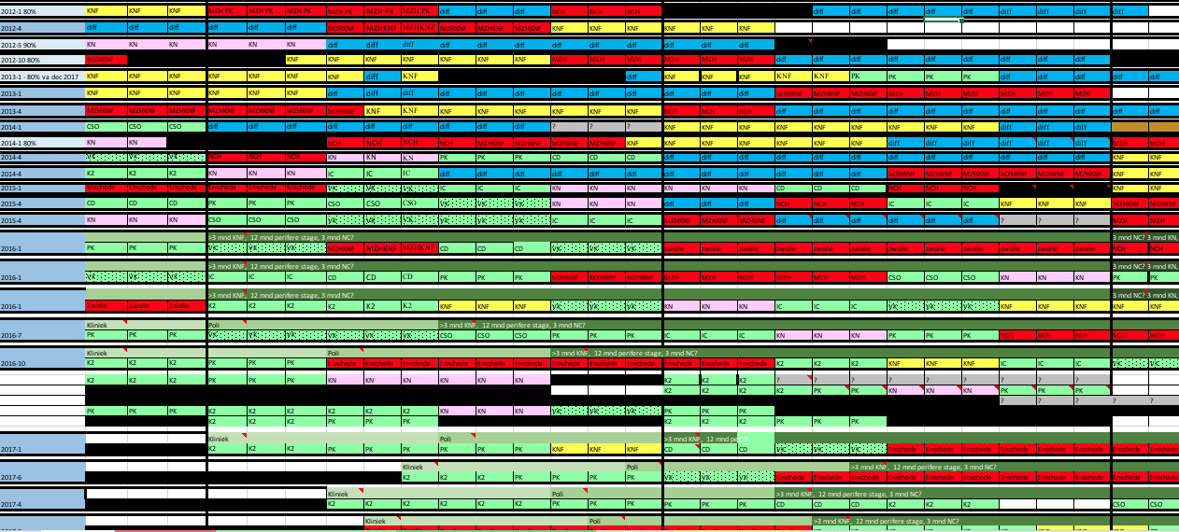
Lange termijn

Slide 12
Lange termijn
“ Opleidingsschema” per 3 maanden
Ook rekening houden met bedrijfsvoering
  Vliegende keep stage
  Veel wijzigingen

Slide 13
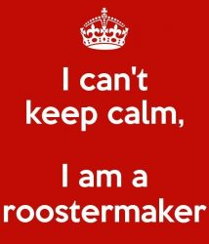
Roosteren
Geen populaire taak…

Slide 14
Belang van een goed rooster
Uitval onder AIOS neurologie afgelopen jaren gemiddeld 10% per jaar
Onderzoek naar burnout onder AIOS
  Tot 39% rapportage van burn-out
  Bij eerstejaars AIOS komt burn-out het frequentst voor.
  AIOS ervaren geringe autonomie, weinig invloed op de werkomstandigheden
  Bij burn-out klachten grotere kans op maken van fouten met bv medicatie voorschrijven.
  Baer et al 2017 Pediatrics.139(3):e20162163.
  Prins et al 2009. Health & Medicine Vol. 14: 654–666
Notes:
De arts-assistenten met burn-out klachten besteden weinig tijd aan het bespreken van verschillende behandelopties, besteden geen aandacht aan de persoonlijke aspecten van de ziekte en de impact van de ziekte op de patiënt en het gezin, en ontslaan patiënten eerder uit het ziekenhuis om hun eigen werklast te verminderen. Dat is nogal wat, maar zij bleken helaas ook veel meer fouten te maken bij het voorschrijven van medicatie.

Slide 15
Het ideale rooster
Vast lange termijn opleidingsschema
Vaste stages
Geen (last minute) verschuivingen

Slide 16
Samenvattend
Een goed rooster is erg belangrijk, maar nu
handwerk met veel last minute aanpassingen
Dat moet toch beter kunnen…!

Slide 17

Vragen?

Slide 18
Met dank aan
Dr T.J. de Koning, kinderarts metabole ziekten
Drs J. Helfferich, AIOS neurologie UMCG

